Slide 1


Tic tac toe
MQTT & CoAP
Network Aspects of IoT – Fabio Capparelli 214490

Slide 2
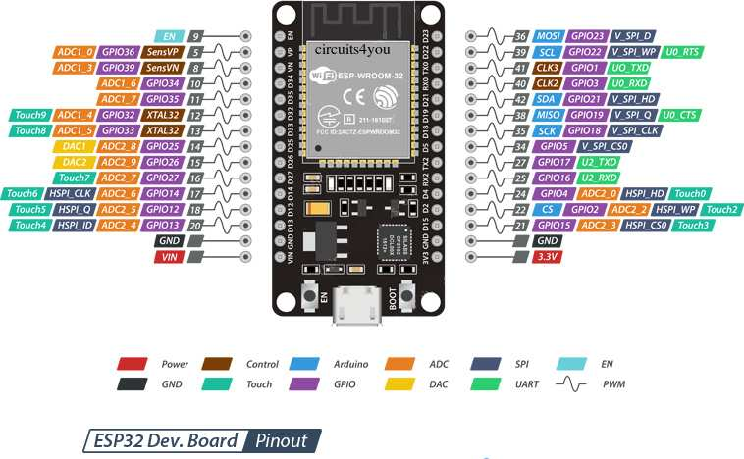

Obiettivi perseguiti
Mettere le mani su microcontrollori che consentono diversi tipi di connessione:
Bluetooth & WiFI
Studio di protocolli centrali per IOT come:
MQTT & COAP

Slide 3
L’Idea
Due mini-console con display tft SPI touch screen.
Partite 1vs1 (2 player)
Possibilità di scelta del protocollo di comunicazione (MQTT, COAP).

Slide 4
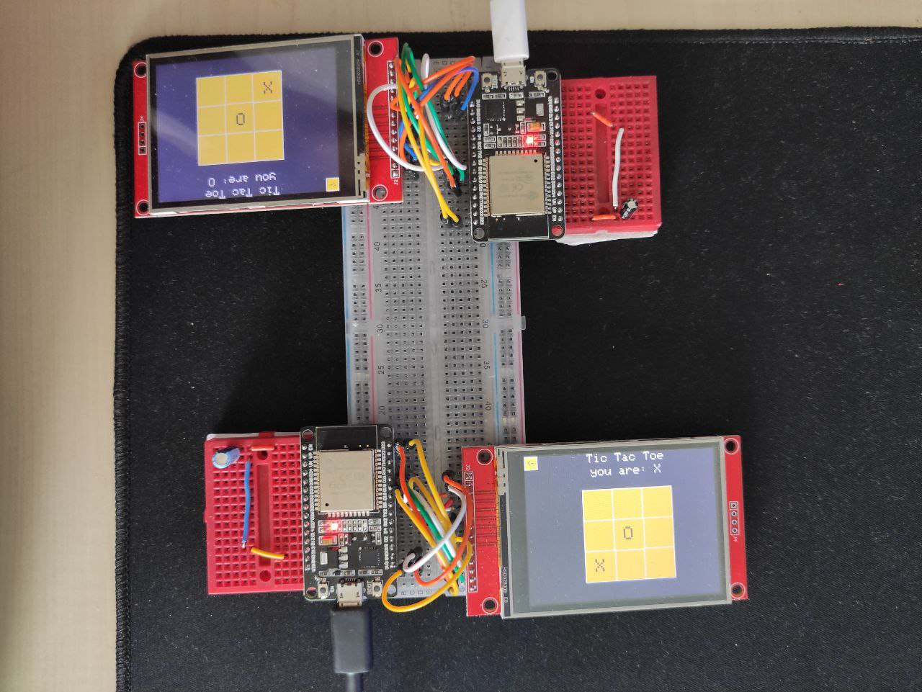

Slide 5
ESP32
Dual core 240 MHz microprocessor a 32bit
Bluetooth and Wifi Interface
SPI, I2C, I2S, DAC, ADC …

Slide 6
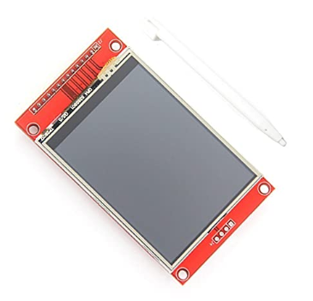
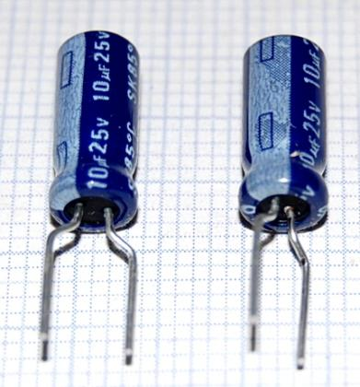
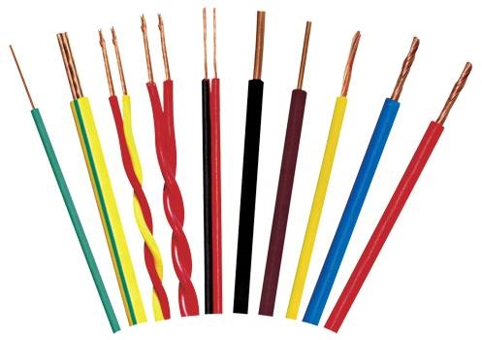
Componenti utilizzati

Slide 7
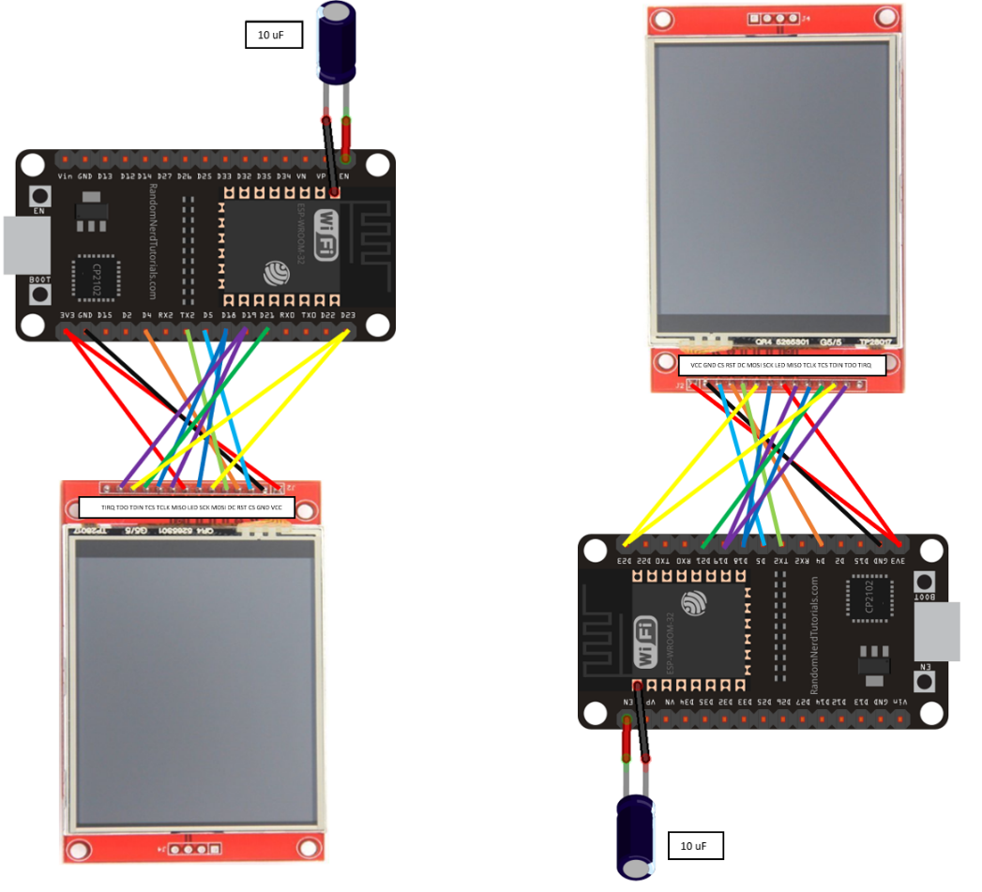
Collegamenti SPI
vcc Condensatore → pin EN
gnd Condensatore → pin GND
vcc Display → pin 3.3V
gnd Display → pin GND
cs Display → pin GPIO5
rst Display → pin GPIO4
dc Display → pin GPIO17 / TX2
mosi Display → pin GPIO23
sck Display → pin GPIO18
led Display → pin 3.3 V
miso Display → pin GPIO19
t_clk Display → pin GPIO18
t_cs Display → pin GPIO21
t_din Display → pin GPIO23
t_do Display → pin GPIO19

Slide 8
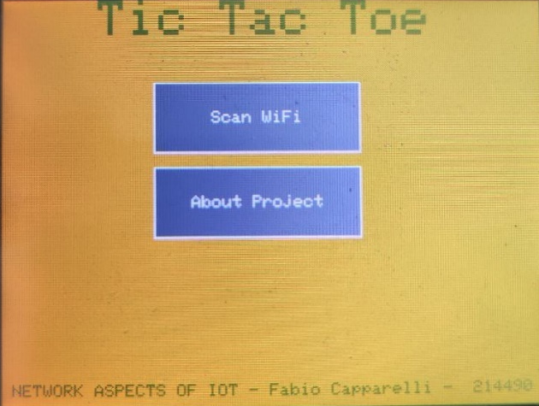
Display e schermate
Default Screen
Connessione alla rete locale tramite WI-FI
Scelta del protocollo da utilizzare
Entrata in modalità gioco, scelta del segno ‘O’ o ‘X’ e poi gioco

Slide 9
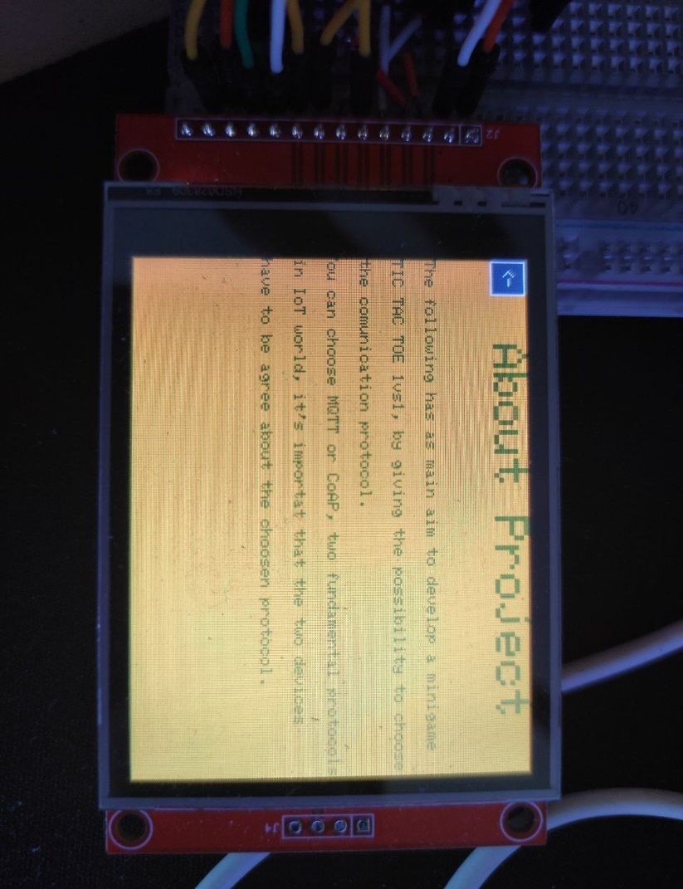
Default Screen

Slide 10
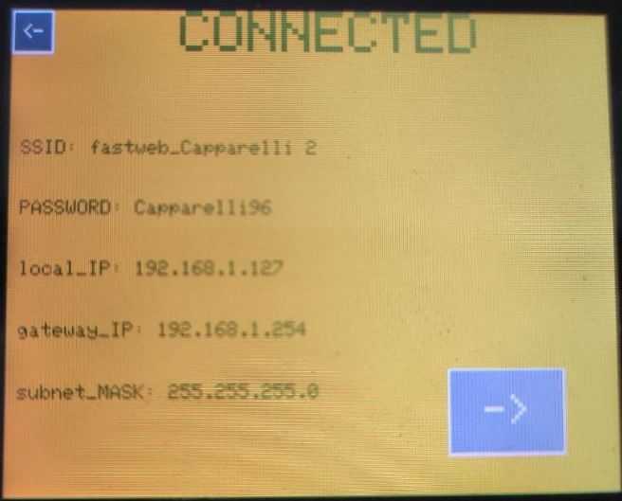
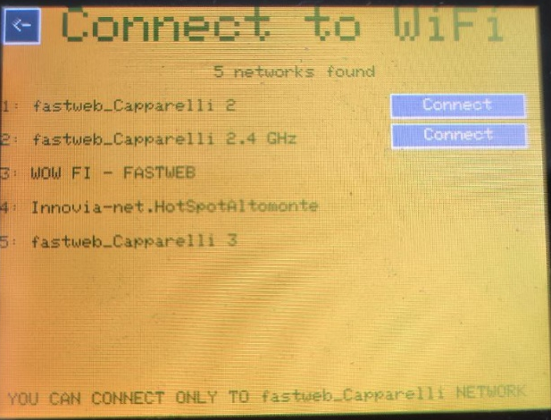
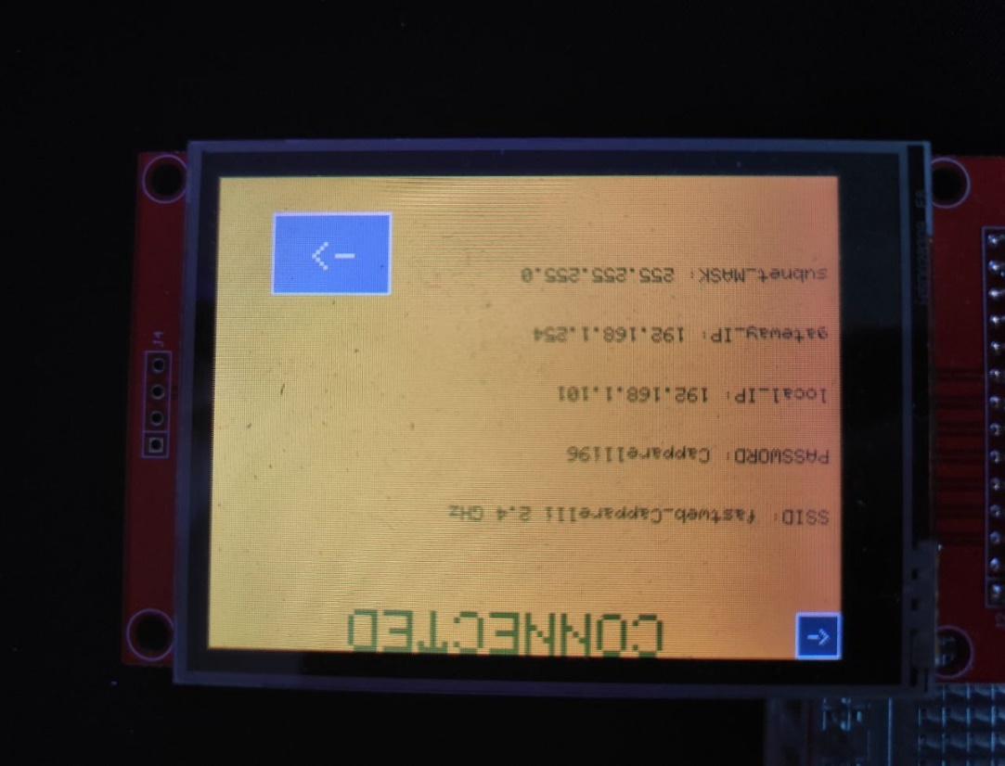
WiFi Screen

Slide 11
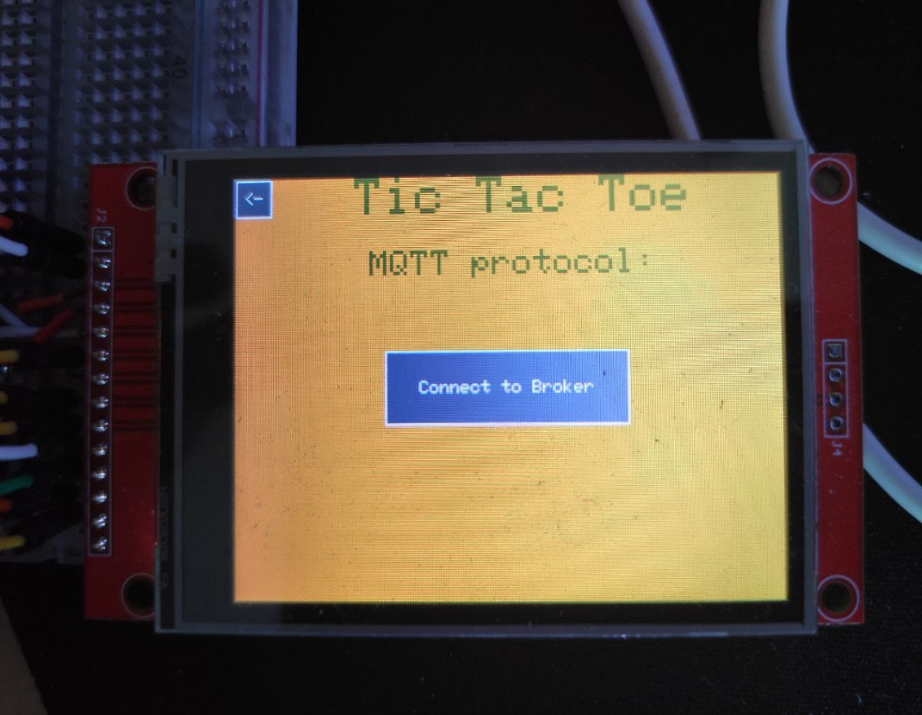
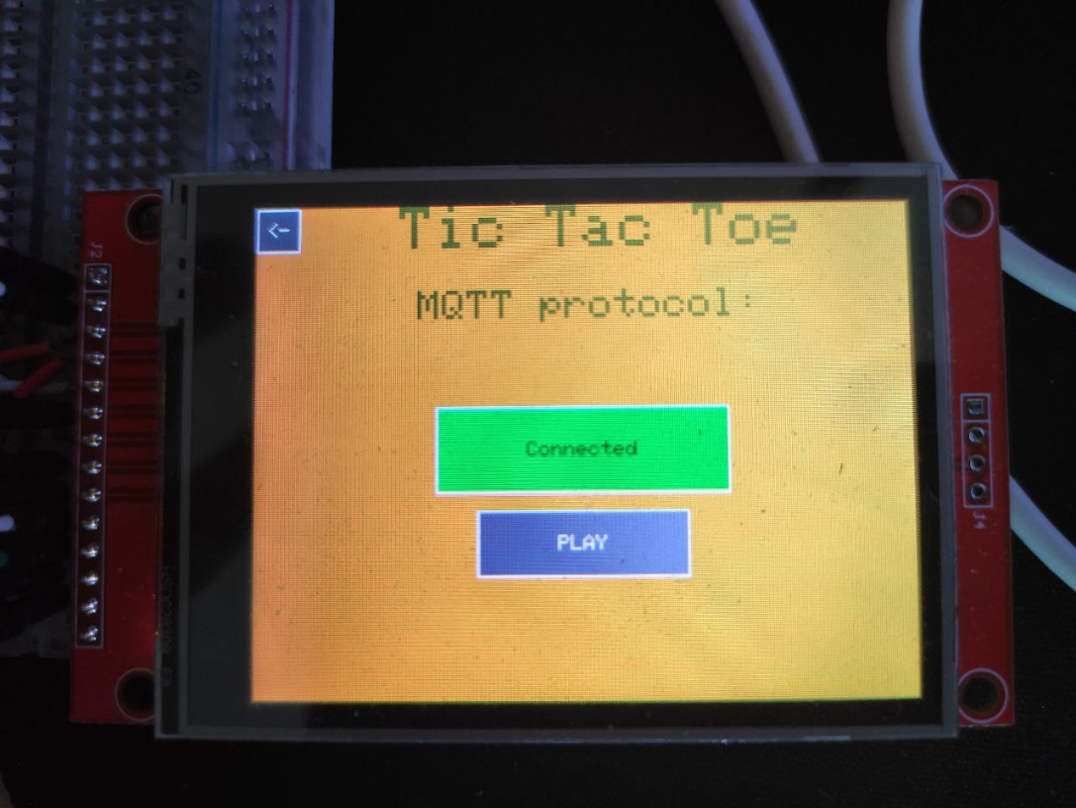
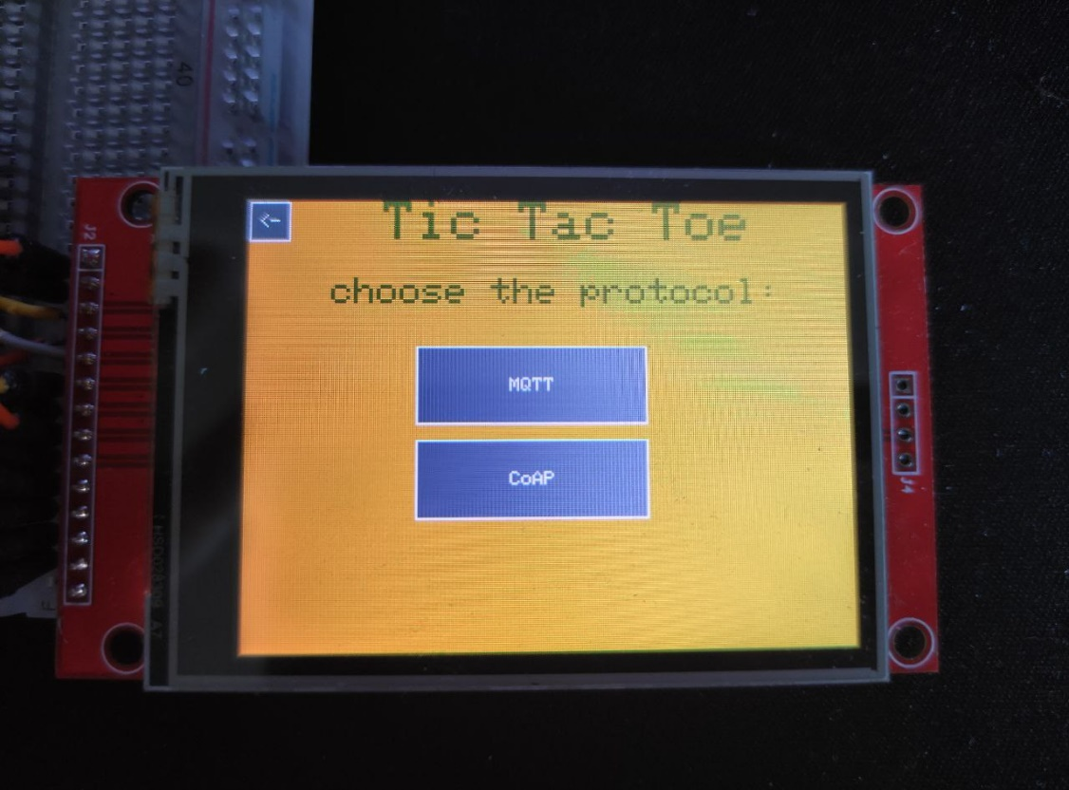
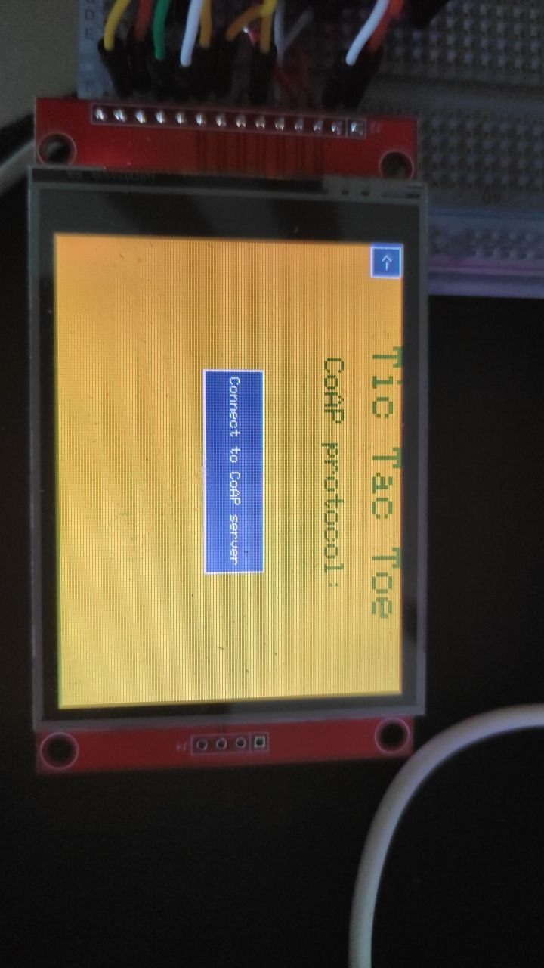
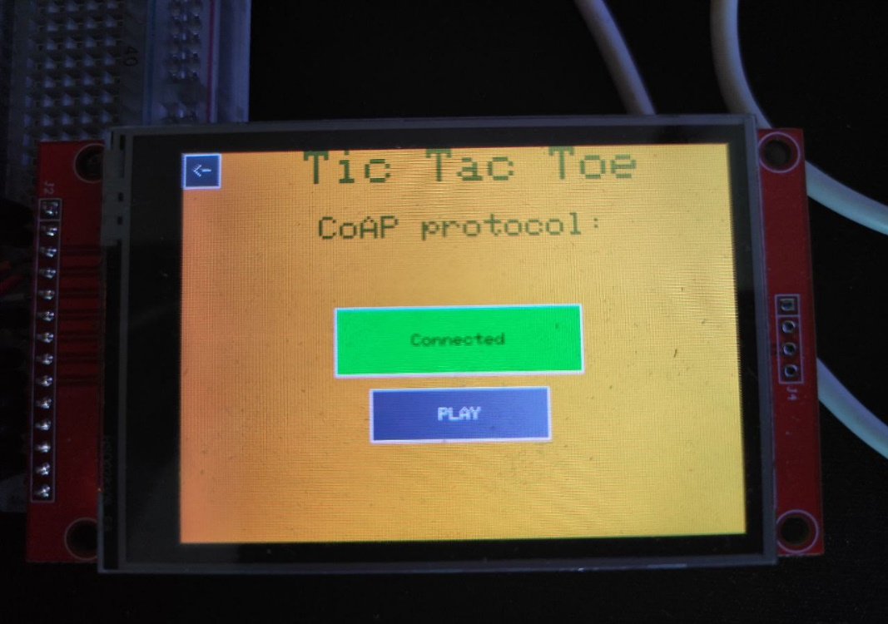
Scelta Protocollo

Slide 12
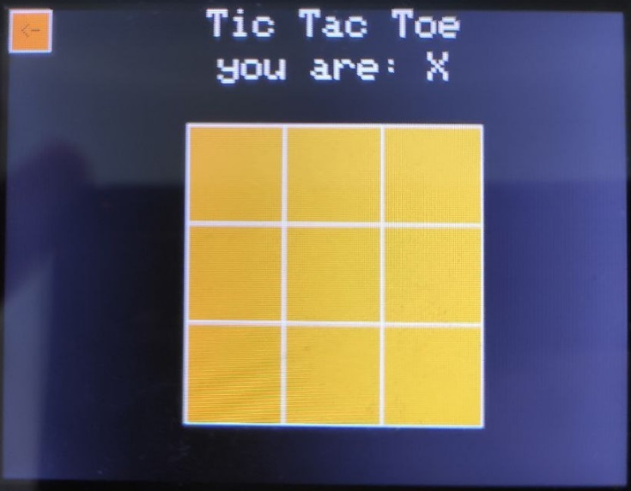
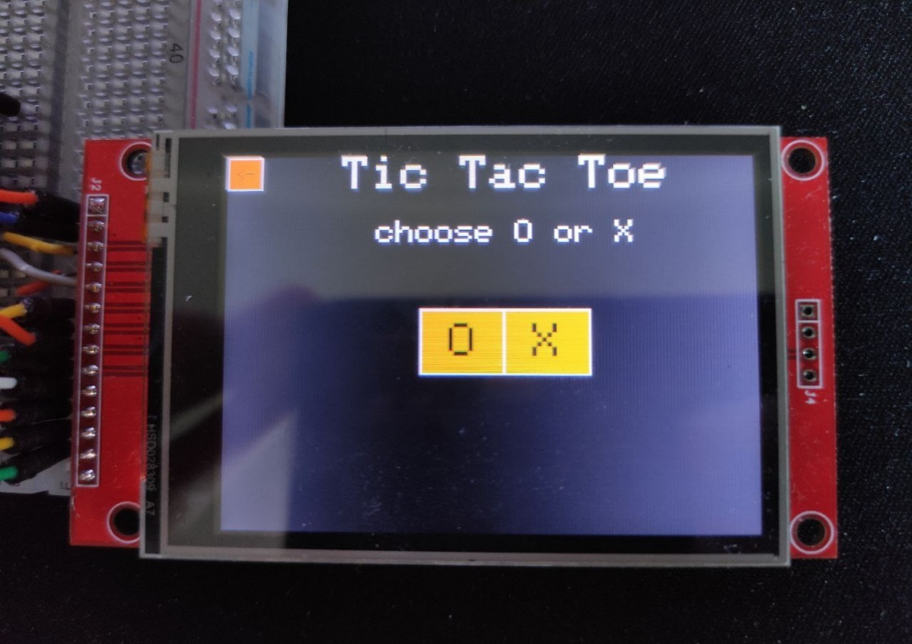
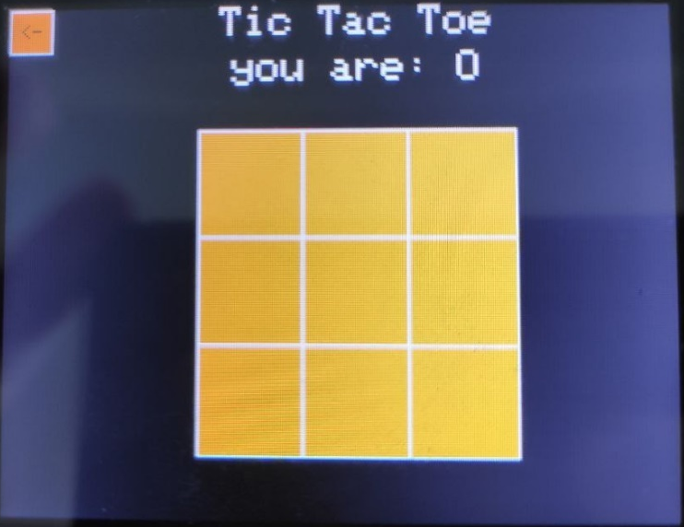
Scelta segno e gioco

Slide 13
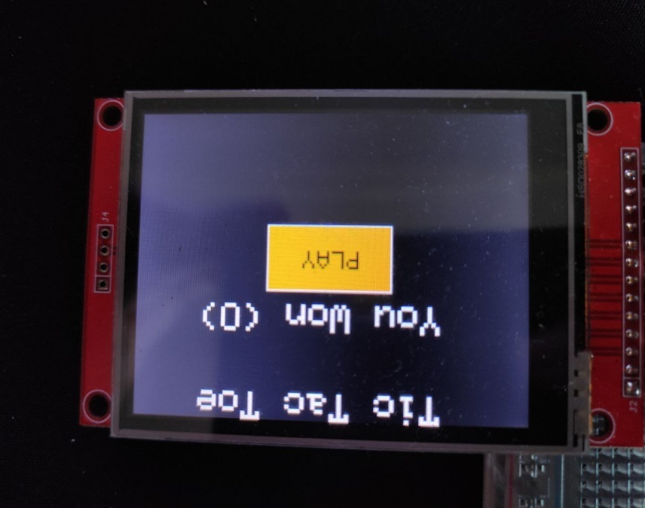
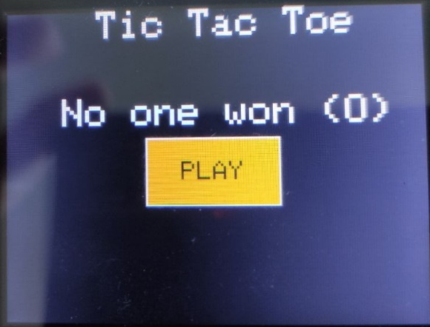
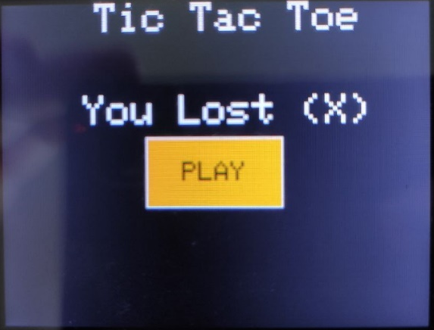

Slide 14
MQTT – message queue telemetry transport
APPLICATION Mqtt / Mqtt-SN
TRANSPORT Tcp, Tls
NETWORK IPv4, IPv6 | NETWORK IPv6 with RPL
 | ADAPTION 6LoWPAN
DATALINK / PHYSICAL Ethernet, WIFI, GSM, GPRS, LTE, WPAN, ZIGBEE IEEE 802.15.4
Stack
Stack

Slide 15
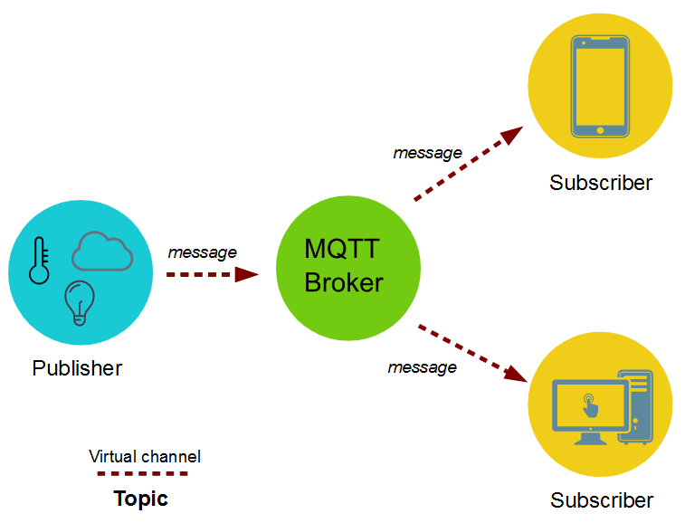
MQTT – message queue telemetry transport
Stack
Client / Server (broker)
Publish / Subscriber
Stack
Client / Server (broker)
Publish / Subscriber

Slide 16
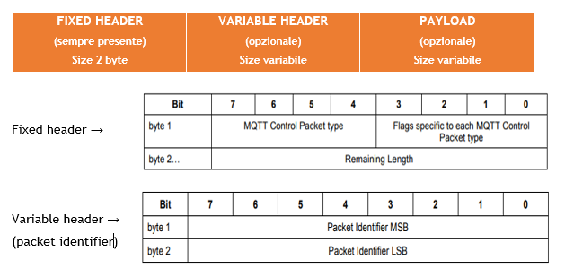
MQTT – message queue telemetry transport
Stack
Client / Server (broker)
Publish / Subscriber
Lightweight packet (connected ack o ping)

Slide 17
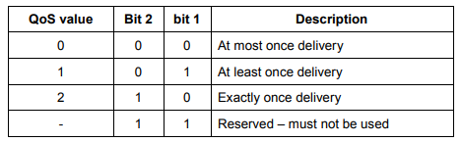
MQTT – message queue telemetry transport
MQTT quality of service flag (QoS)
Stack
Client / Server (broker)
Publish / Subscriber
Lightweight packet (connected ack o ping)
QoS, DUP, RETAIN
MQTT duplicate flag (DUP)
MQTT retain flag (RETAIN)

Slide 18
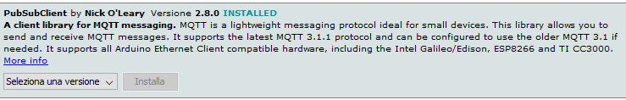
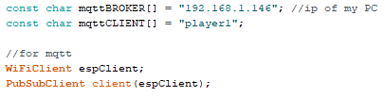
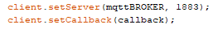
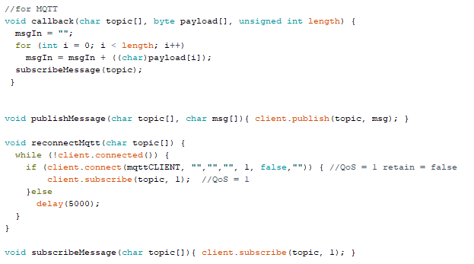
MQTT – message queue telemetry transport
Libreria e setup

Slide 19
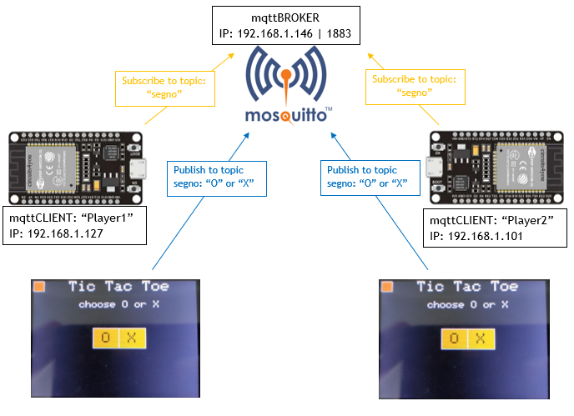
MQTT – message queue telemetry transport
Libreria e setup
Scelta segno

Slide 20
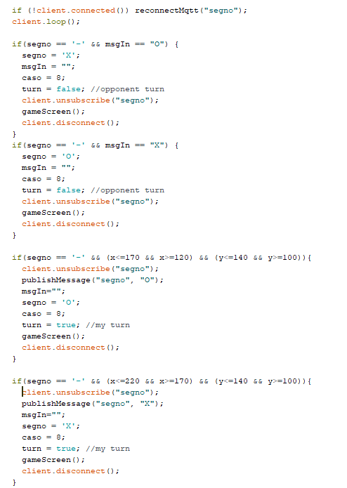
MQTT – message queue telemetry transport
Libreria e setup
Scelta segno

Slide 21
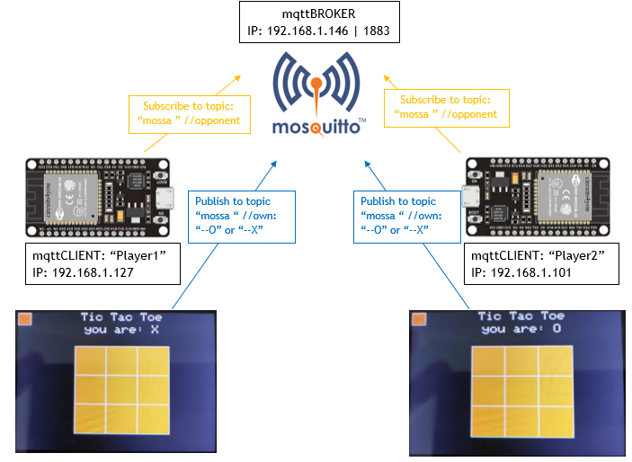
MQTT – message queue telemetry transport
Libreria e setup
Scelta segno
Gioco

Slide 22
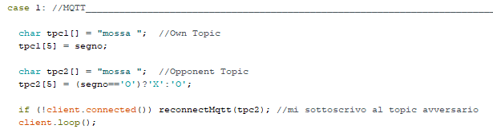
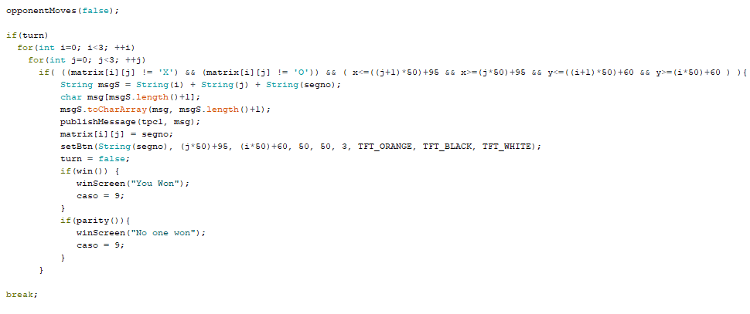
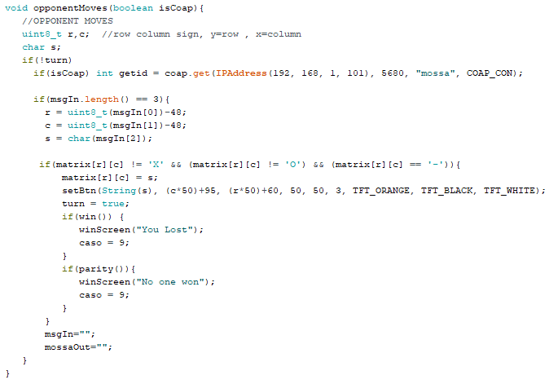
MQTT – message queue telemetry transport
Libreria e setup
Scelta segno
Gioco

Slide 23
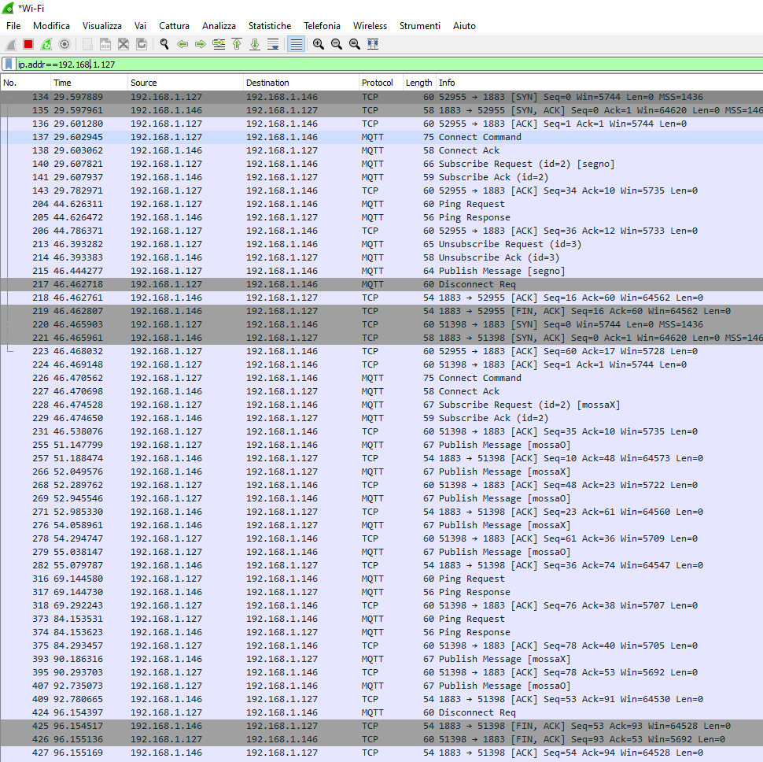
MQTT – message queue telemetry transport
WireShark caption

Slide 24
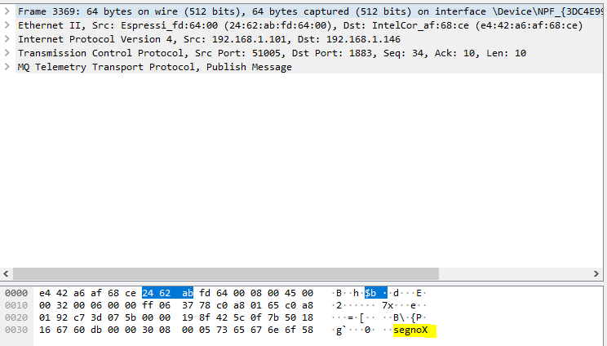
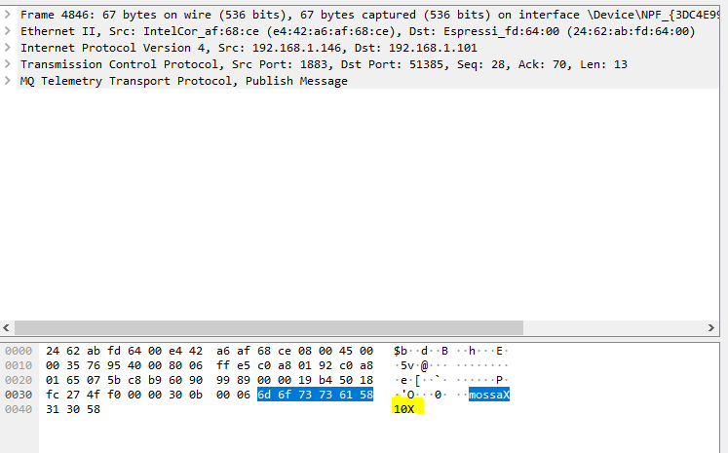
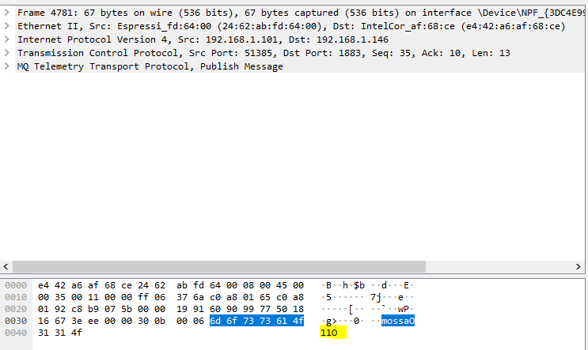
MQTT – message queue telemetry transport
WireShark caption

Slide 25
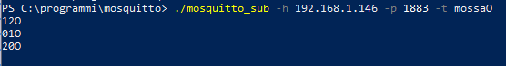
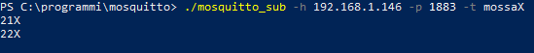
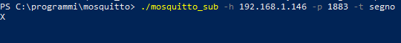
MQTT – message queue telemetry transport
WireShark caption
PowerShell subscription

Slide 26
CoAP – constrained application protocol
APPLICATION CoAP
TRANSPORT Udp, Dtls
NETWORK IPv4, IPv6 | NETWORK IPv6 with RPL
 | ADAPTION 6LoWPAN
DATALINK / PHYSICAL Ethernet, WIFI, GSM, GPRS, LTE, WPAN, ZIGBEE IEEE 802.15.4
Stack

Slide 27
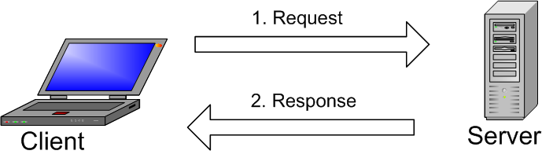
CoAP – constrained application protocol
Stack
Client / Server
Request / Response

Slide 28
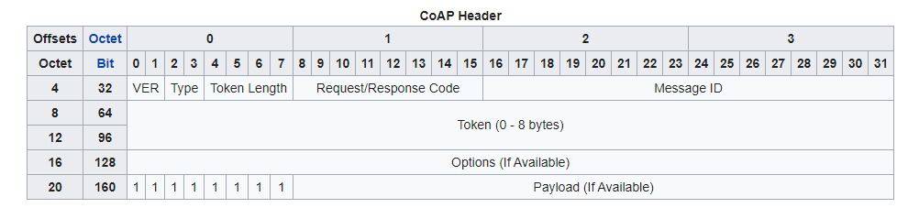
CoAP – constrained application protocol
Stack
Client / Server
Request / Response
Lightweight message (4 byte)
VALUE | TYPE
0 | CON
1 | NON
2 | ACK
3 | RST

Slide 29
CoAP – constrained application protocol
Metodo | Descrizione
GET | Usato per richiedere informazioni sul valore di una risorsa
POST | Usato per creare una nuova risorsa (nuovo URI) e il suo corrispondente valore
PUT | Usato per modificare/aggiornare il valore di una risorsa
DELETE | Usato per eliminare una risorsa identificata da un URI
OBSERVE | Usato per sottoscriversi e ricevere aggiornamenti costanti sul valore di una certa risorsa (simile alla sottoscrizione di MQTT).
Stack
Client / Server
Request / Response
Lightweight message (4 byte)
RESTful and URI
METODI
URI è l’acronimo di (Uniforme Resource Identifier)

Slide 30
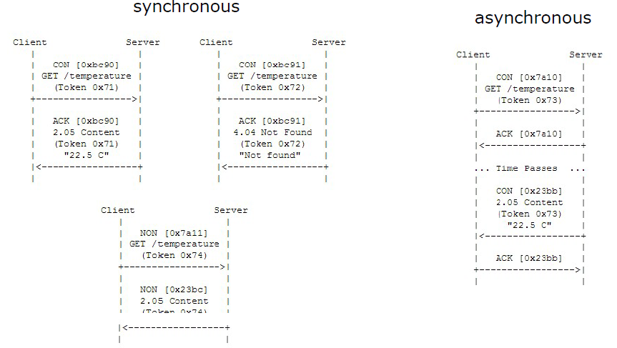
CoAP – constrained application protocol
Stack
Client / Server
Request / Response
Lightweight message (4 byte)
RESTful and URI
METODI
Synchronous / asynchronous

Slide 31
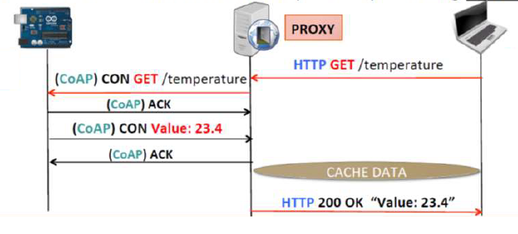
CoAP – constrained application protocol
Stack
Client / Server
Request / Response
Lightweight message (4 byte)
RESTful and URI
METODI
Synchronous / asynchronous
Proxy caching with HTTP

Slide 32
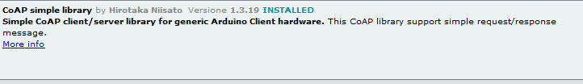
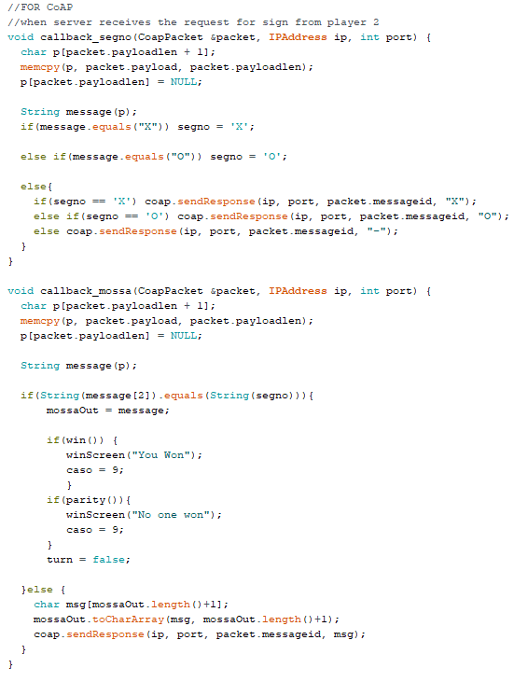
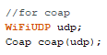
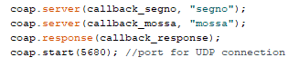

CoAP – constrained application protocol
Libreria e setup

Slide 33

CoAP – constrained application protocol
Libreria e setup
Scelta segno

Slide 34

CoAP – constrained application protocol
Libreria e setup
Scelta segno

Slide 35

CoAP – constrained application protocol
Libreria e setup
Scelta segno
Gioco

Slide 36

CoAP – constrained application protocol
Libreria e setup
Scelta segno
Gioco

Slide 37

Grazie per l’attenzione TIC TAC TOE

